Slide 1
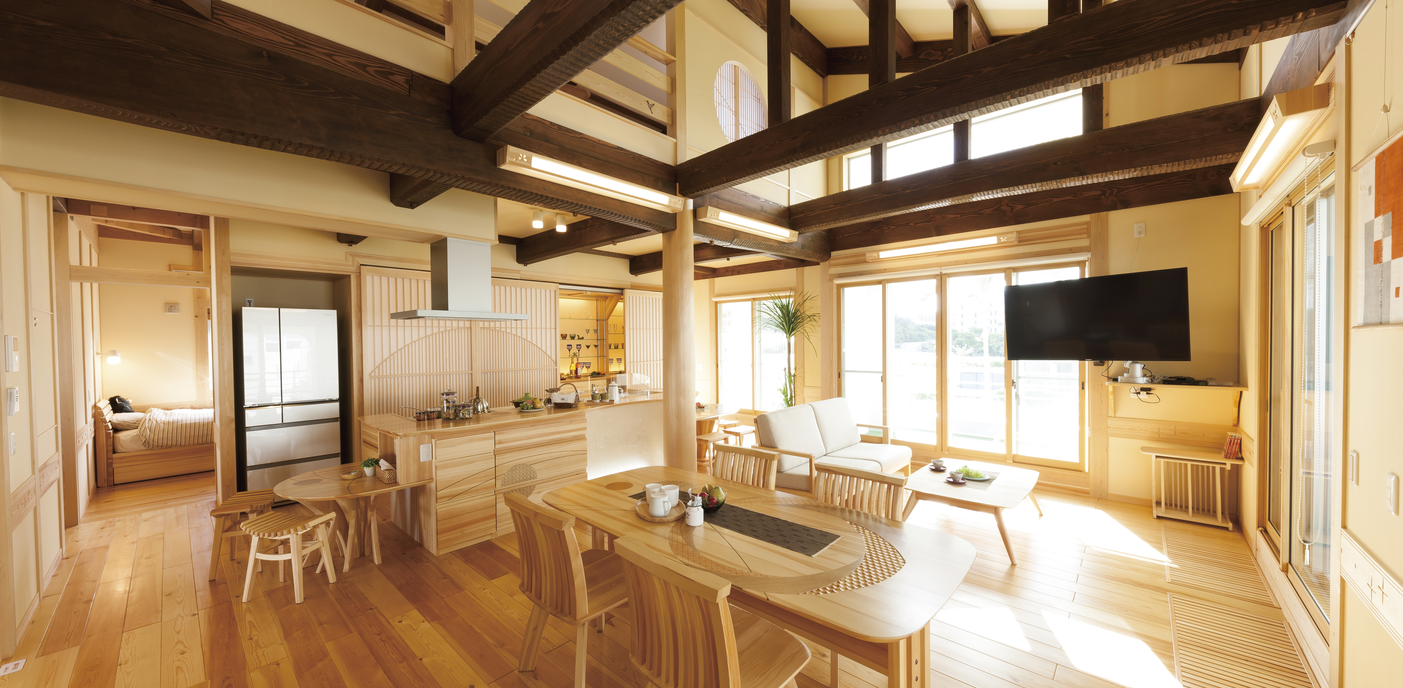
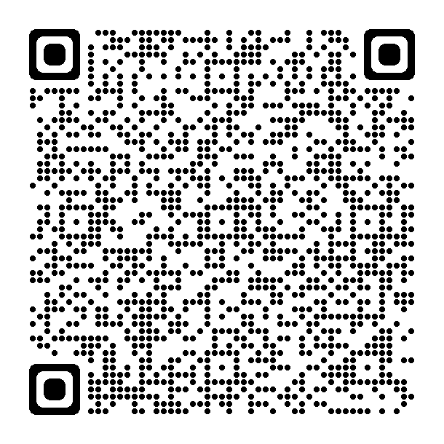
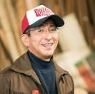
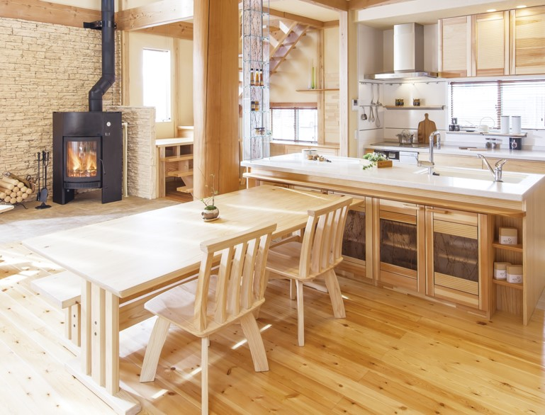
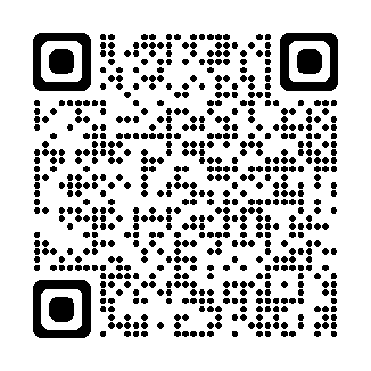
来て・見て・比べて 夢ハウス
本物の無垢材の家
心地良さを感じる住まい
OPEN HOUSE
お客様の家完成見学会
4/1(土)2(日) [10：00～16：00]
耐 震： 乾燥無垢材の木組の技術と耐震パネルを組み合わせて震度6強でもビクともしない。
耐 久： 100年住める住まいの秘密は湿気対策。
省エネ： 最新技術の遮熱＋断熱を組み合わせた屋根パネルで一年中快適温度。
健 康： 自然の恵みを住まいに活かす、無垢材の住まいが家族の健康を育むワケとは。
探していた住まいが、ここで見つかる。
444-1331 愛知県高浜市屋敷町４丁目８番地37
構造材はもちろん、内装材、建具、家具に至るまで、ほとんど天然無垢材を使っています。 勾配天井など空間を活かした設計、無垢材をふんだんに使った高いデザイン性など、価値ある「本物」の家づくりを、ぜひこの機会にご覧ください。
※駐車場には限りがあるためあらかじめご連絡ください
代表取締役
杉浦 雅之
090-8554-2178
住処工匠 大浅
〒444-1336 愛知県高浜市呉竹町3-5-32
株式会社 ダイアサ
TEL 090-8554-2178
https://daiasa.jp/company/

Slide 2
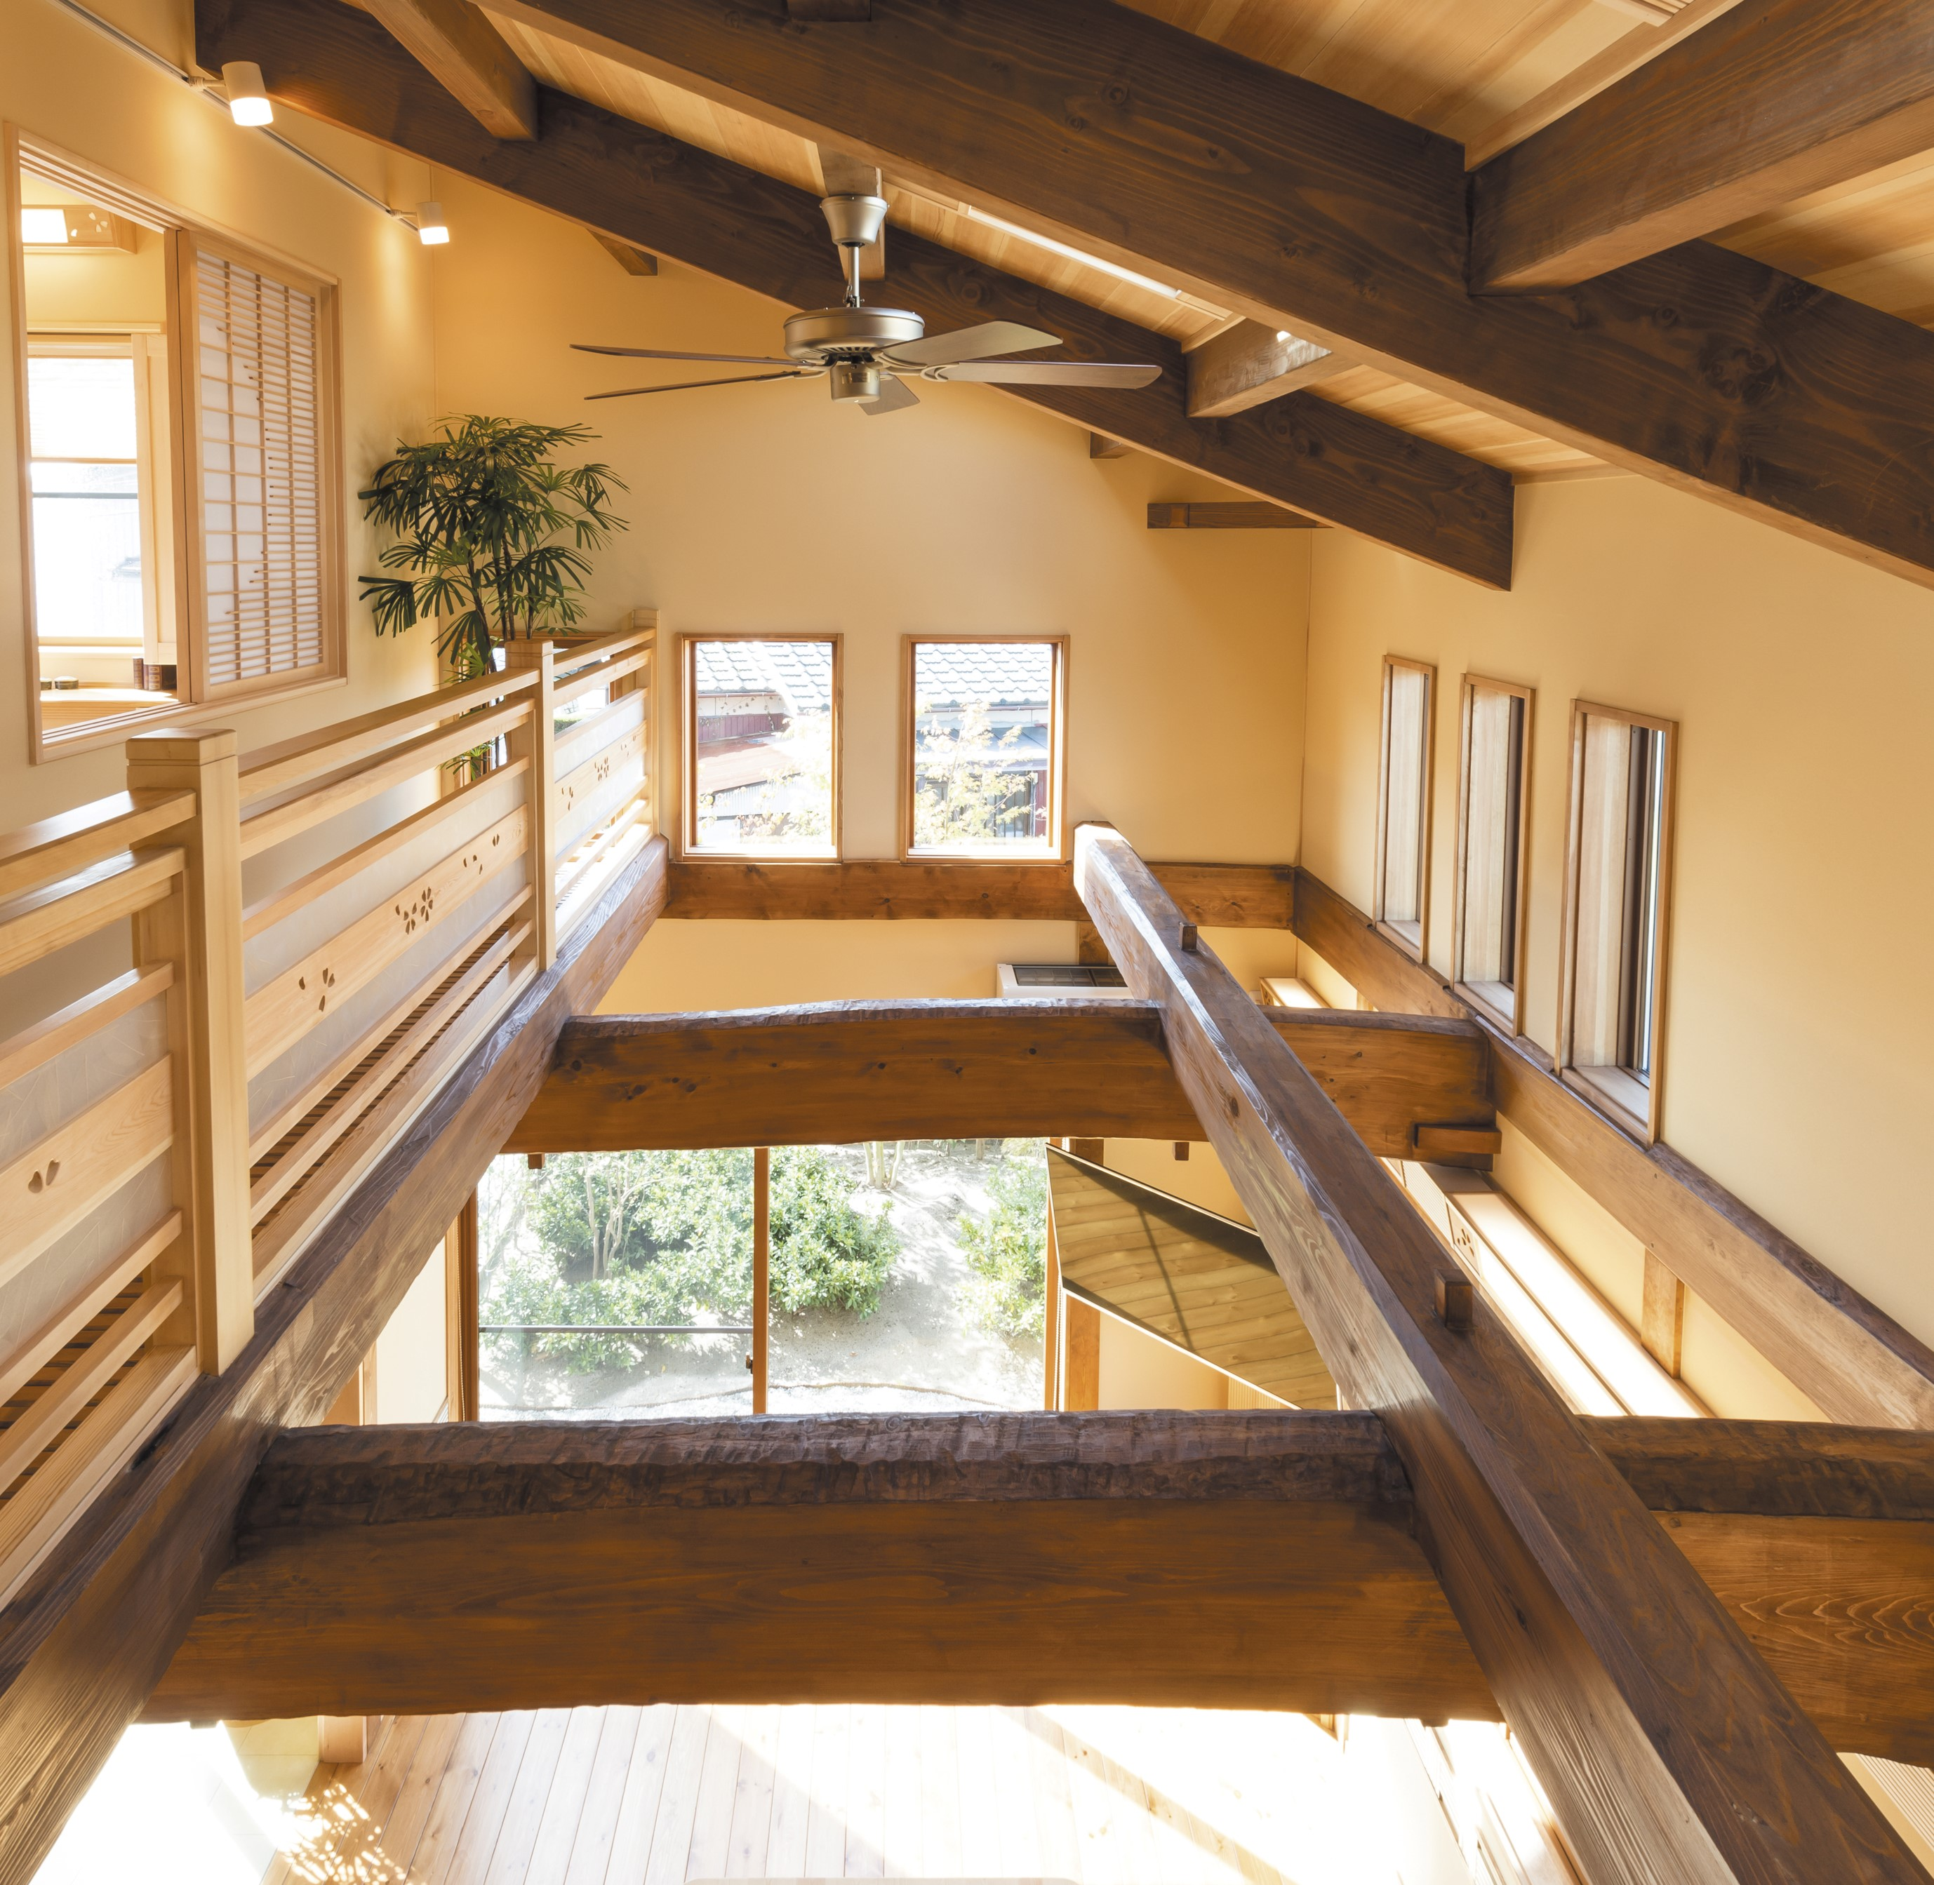
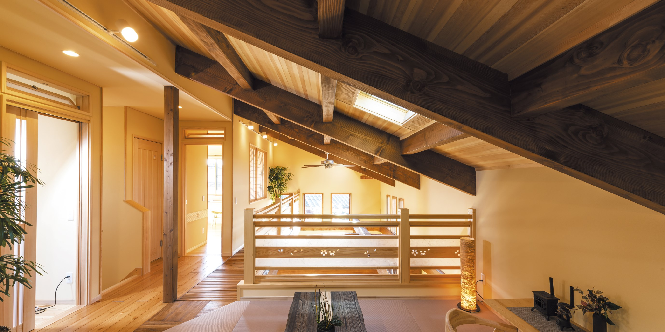
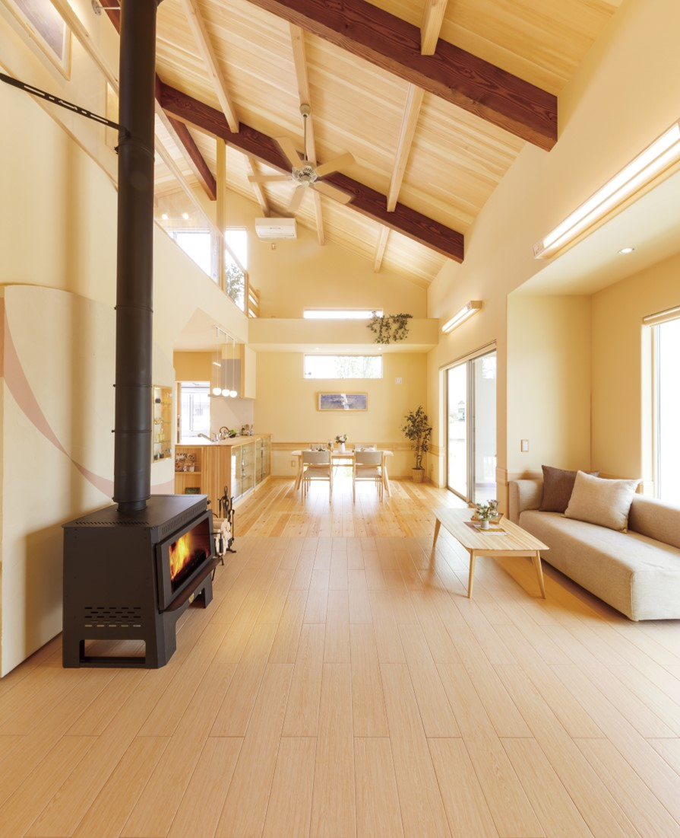
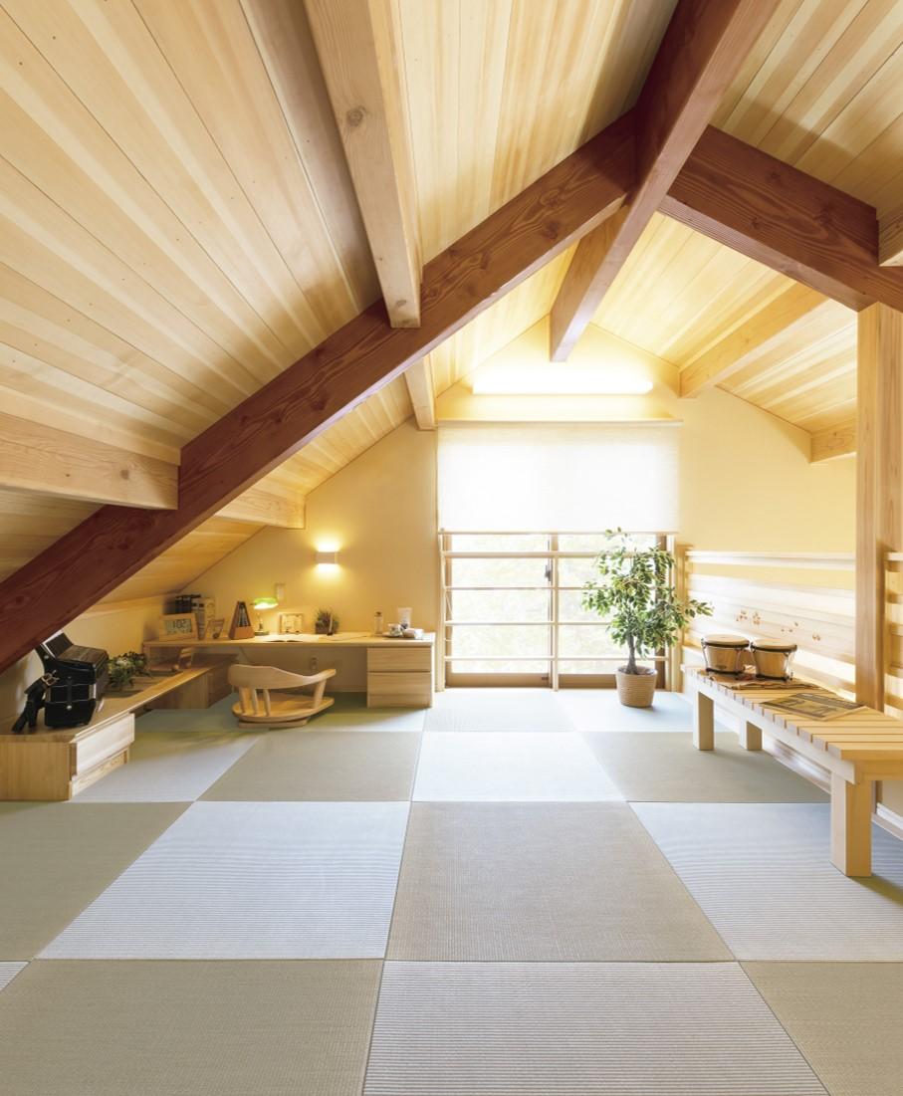
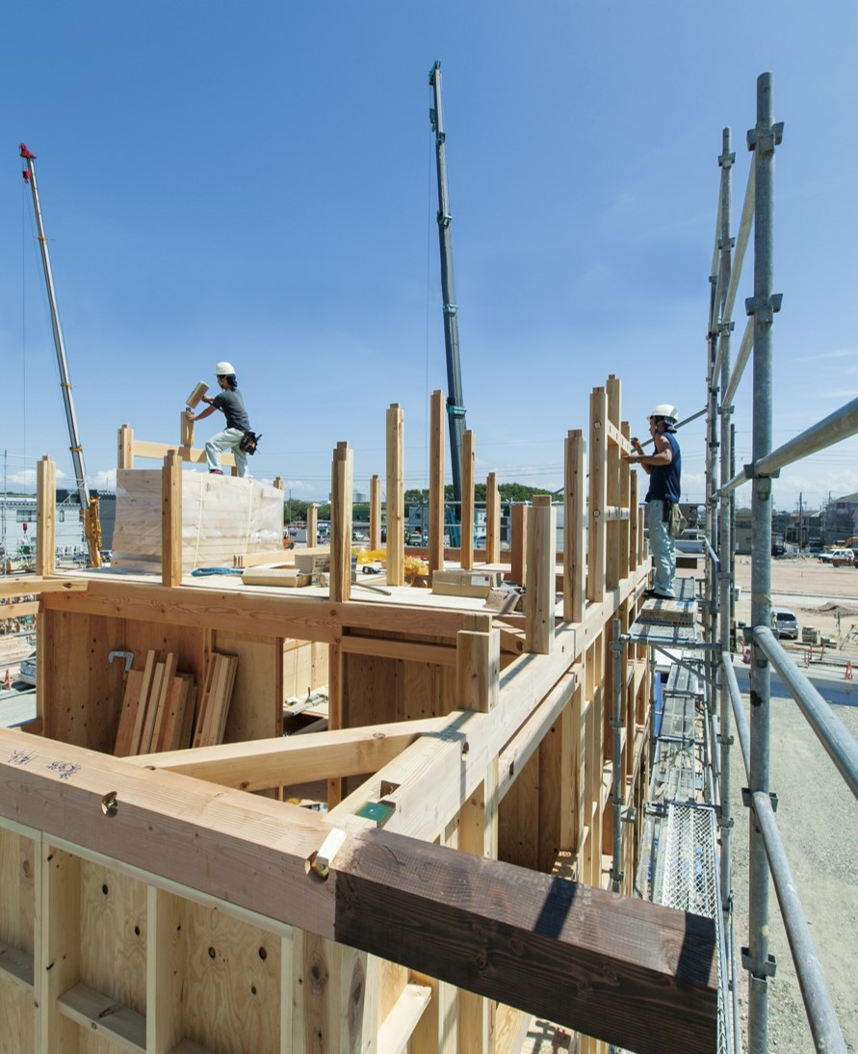
家族が安心して暮らせる「住まいの性能」は建ててからでは見えない所に。
住宅に必要な4つの高性能「健康」「省エネ」「耐震」「耐久」、その施工内容や工夫は、壁の中・床下・屋根の中など、完成してからは見えない部分に秘密があります。後悔しない家づくりのために、必ず一度は見ておきましょう。
心も身体も健康な住まい作り、
匠の技と厳選素材
自然と暮らす。
夢ハウスの職人は、日本古来からの木造建築技術の歴史をそのまま引き継ぐのではなく、
現代の住まい方を考慮し、それに見合った技術や工法・意匠へ進化させています。
素材にも徹底してこだわり、住む人が健康的に生活でき、心が安らぎ、長持ちする本物の天然無垢材を使用しています
設計から施工まで一貫対応で無駄なコストカットを実現。
私たちだからこそできる高品質な無垢材の提供！
｜省エネ｜
｜健 康｜
｜耐 久｜
冷暖房器に頼る前に
住宅性能を見直せば
わずかなエネルギーで快適空間に。
「無垢=健康」を
論理的に実証しています。
適材適所の木遣い
特許技術で木材乾燥。芯まで乾燥させることで、本来の強度の2倍以上の力を発揮。
「遮熱シート入り屋根パネル」が
驚きの省エネ住宅を実現しました。
空気がキレイで快適温度。
ヒートショックもシックハウスも無縁。

